Slide 1
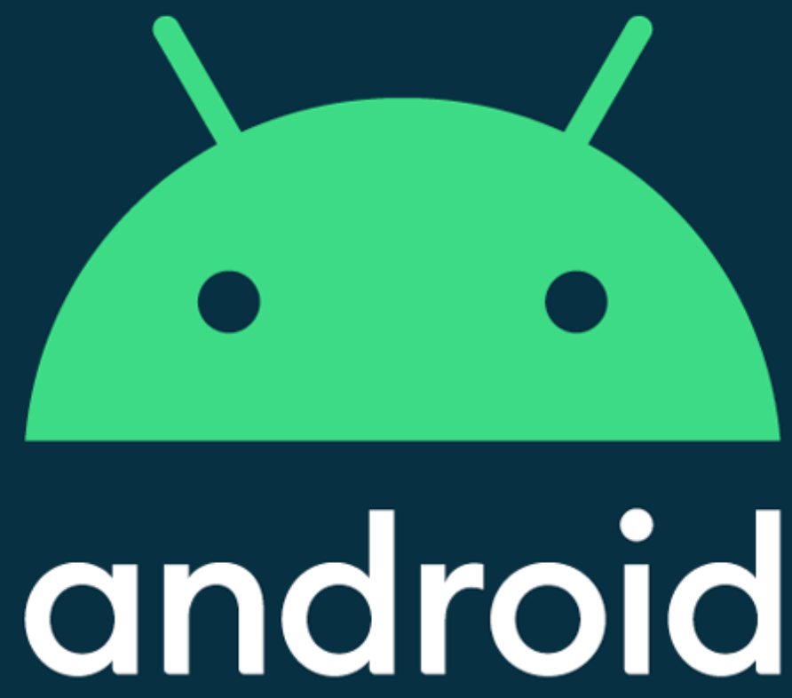

Aplicaciones Móviles
Domiciano RIncón
Ingeniería Telemática
Diseño de medios interactivos
Ingeniría de sistemas

Slide 2
Pokedex
Siempre llega el momento de implementar una pokedex al aprender una nueva tecnología front

Slide 3

POKEDEX
El pokedex contará con un módulo de atrapar pokemon, que pemitirá buscar a un pokemon por nombre o ID.
Luego, el usuario lo podrá atrapar
Squirtle
Atrapar
Defensa
60
Ataque
40
Velocidad
100
Vida
120
Buscar

Slide 4
POKEDEX
El pokedex contará también con un módulo de usuario que permitirá ver los pokemon creados para un usuario específico. Los datos del usuario por ahora quedarán quemados en la base de datos Realtime Database
Pepito Pérez
Alfa
Beta
Gamma
Delta

Slide 5
POKEDEX
Ensamble los dos modos en 2 fragments de modo que tenga una navegación con barra inferior

Slide 6
POKEDEX
Desarrolle una aplicación de Pokedex usando Firebase Realtime Database y el PokeAPI
Para esto use los siguientes elementos
1. Retrofit
Para consumir REST API. Lo necesitará para conectarse al PokeAPI y Firebase Realtime
2. ViewModels
Implemente la arquitectura MVVM
3. Corutinas
Para soporte asíncrono use corutinas en los scopes adecuados

